Slide 1
Тема 5
ОПТИМІЗАЦІЯ УМОВ УТРИМАННЯ ВЕЛИКОЇ РОГАТОЇ ХУДОБИ ЗА ІННОВАЦІЙНИМИ ТЕХНОЛОГІЯМИ

Slide 2
ПЛАН
Способи утримання великої рогатої худоби.
Вимоги до тваринницьких приміщень.
Організація прив’язного і без прив’язного утримання.

Slide 3
Використана література
Бусенко О.Т., Скоцик В.Є., Маценко М.І., Броварський В.Д., Угнівенко А.М., Столюк В.Д., Коропець Л.А. Технологія виробництва продукції тваринництва. Агроосвіта. Київ. 2013. 493 с.
Костенко В. Технологія виробництва молока і яловичини. 2018. 672 с.
Луценко М.М., Іванишин В.В., Смоляр В.І. Перспективні технології виробництва молока: Монографія. К.: Видавничий центр «Академія», 2016. 192 с.
Поліщук Т. В., Льотка Г. І., Ушаков В. М. Технологія підготовки корів до літнього утримання. монографія. ВНАУ, 2021. 236 с.
Яремчук О.С., Варпіховський Р.Л. Санітарно-гігієнічна оцінка умов вирощування нетелів за різних способів утримання ремонтних телиць: монографія. Вінниця: РВВ ВНАУ, 2019. 180 с.
Яремчук О.С., Варпіховський Р.Л. Гігієнічна оцінка утримання сухостійних корів: монографія. Вінниця: ВНАУ-ФОП Рогальська І.О., 2021. 275 с.

Slide 4
Система утримання тварин – це комплекс зоотехнічних, зоогігієнічних, ветеринарно-санітарних, господарсько-економічних і організаційних заходів, що визначається технологією підприємства і забезпечує одержання найбільшої кількості високоякісної тваринницької продукції.
У ЄС при утриманні великої рогатої худоби переважно використовуються чотири системи утримання:
утримання в теплому
утримання холодному корівниках,
утримання в корівнику із зовнішнім кліматом,
утримання у зовнішніх умовах.

Slide 5
Теплий корівник доцільно використовувати з прив'язним способом утриманням, при цьому забезпечується значна теплоізоляція тваринницьких приміщень.
У холодному корівнику температура дещо відрізняється від зовнішньої, тому що ізоляція стін практично відсутня, і дозволяє застосовувати безприв'язний спосіб утримання.
Корівник зовнішнього клімату надає тваринам мінімальний захист від негоди: у місцях для відпочинку під дахом чи у невеличких критих приміщеннях, де тварини ховаються від негоди.
При зовнішньому утриманні будують лише невеличкі будиночки для телят, які можна переставляти.
В останніх трьох варіантах створюються здорові та кліматично найбільш підходящі системи утримання для великої рогатої худоби за рахунок сухих місць для відпочинку тварин, достатньої кількості високоякісних кормів, надійного захисту від негоди, що позитивно впливає на загальне здоров'я стада.

Slide 6
Способи утримання тварин:
прив'язний спосіб. У приміщенні влаштовують поздовжні паралельні ряди й оснащують годівницею, напувалкою та канавкою для збирання гною. Позитивним є краща організація годівлі тварин залежно від їх продуктивності, виявлення індивідуальних особливостей тварин та організація виробничої експлуатації різного стада за продуктивністю. Дозволяє отримувати від корів вищу на 12-20% продуктивність;
безприв'язне утримання без розділення приміщення на окремі функціональні відділення;
безприв'язне утриманням з розділенням приміщення на окремі функціональні відділення. Тварин утримують безприв’язно, але фіксують під час годівлі біля кормового стола, розміщеного в окремій секції чи в спеціальному приміщенні;

Slide 7
Способи утримання тварин:
безприв'язне утриманням на глибокій підстилці. Тварин цілорічно утримують на глибокій підстилці (щоденна норма внесення підстилки 1-3 кг на одну голову). Вільно виходять на вигульно-годівельні майданчики, де є годівниці, групові автонапувалки та навіси для грубих кормів;
утримання на решітчастій підлозі, з підстилкою на частковій цільній площі підлоги для відпочинку тварин;
безприв'язне боксове утримання – маловитратний спосіб, забезпечує найефективніше використання засобів виробництва поряд із урахування природних потреб великої рогатої худоби у русі, збереженням здоров'я та продуктивності тварин, а також гігієни приміщень.

Slide 8
Способи утримання тварин:
Конвеєрний спосіб обслуговування тварин поєднує позитивні ознаки прив’язного утримання й усуває недоліки безприв’язного.
Корови знаходяться на прив’язі або в пересувних станках.
До стаціонарних зон технологічного обслуговування їх переміщують за допомогою механізованих пристроїв (транспортерів, тягових ланцюгів, канатів), утворюють механізований або самохідний конвеєр.
Відомі три типи конвеєрів:
кільцевий, розроблений у Латвійській сільгоспакадемії;
багатовізковий фірми «Альфа- Лаваль» (Швеція);
Самопересувний - за Л.П. Кормановським і І.Ф. Шуміловим. Перевага способу - тварин примусово доставляють до місця обслуговування у чітко визначений розпорядком дня час і заданій послідовності, при цьому виробляються умовний рефлекс і відповідний стереотип поведінки тварин.

Slide 9
Тваринницькі приміщення – це будівлі із вологим і мокрим внутрішнім режимом.
Використовуються водонепроникні плівкові покриття:
латексні суміші, гумово-бітумні мастики, поліетиленові плівки та інші вологонепроникні матеріали.
Підлоги облаштовуються суцільними або щілинними, які повинні бути теплими, водонепроникними, стійкими до впливу хімічних речовин, легко очищатися і знезаражуватися (пустотілі, керамічні, ґрунто-цементно- керамзитові, керамзито-бітумні підлоги).
Дерев’яні підлоги є у боксах для відпочинку корів.

Slide 10
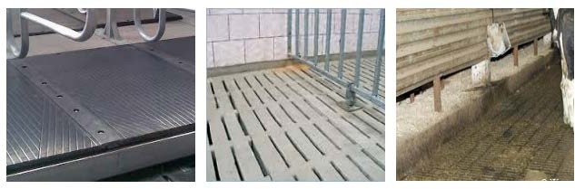
Види підлоги тваринницьких приміщень

Slide 11
Обладнання для безприв’язного утримання містить:
бокси для відпочинку, місця годівлі, водопою і чесання, огорожі та скотопрогони до доїльного залу або до майданчиків для вигулу.
Бокси відокремлюють один від одного бічними роздільниками, обладнують потиличними обмежувачами у вигляді труби, закріпленої хомутами зверху бічних роздільників.
Підлога у боксах має нахил 1-5 % у бік гнойового проходу, поверхня – вища на 15-20 см від рівня поверхні гнойового проходу.

Slide 12
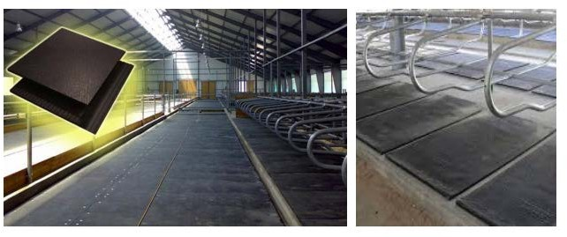
При облаштуванні щілинної підлоги, з дерев’яних елементів, пінистого бетону або залізобетонної з теплоізоляційним матеріалом необхідно враховувати ветеринарно-санітарні вимоги до форми елементів, ширини верхньої грані і щілини, можливості проведення їх очищення і дезінфекції.
Для молочних корів рекомендується облаштування змішані (суцільних і щілиних) підлоги.
У боксах для відпочинку необхідно застосовувати гумові мати, пластмасові підстилки, мати з синтетичних нешкідливих смол.
Обладнання підлоги для тварин

Slide 13
Родильне відділення відокремлюють від інших приміщень.
Вигульно-кормові і вигульні майданчики розташовують біля поздовжніх стін.
Для організації прив’язного утримання використовують дворядні та чотирирядні корівники по 100 та 200 голів.
Для кожної корови розміщують годівницю і автонапувалку – одну на два суміжні стійла.
Підлогу роблять зі схилом у 1-2° у бік гнойового проходу.
Для утеплення стійл і поліпшення гігієнічних умов утримання використовують підстилку (солома, торф, тирса) з розрахунку 2-4 кг на корову за добу, яка вбирає вологу, шкідливі гази й запобігає забрудненню тварин.

Slide 14
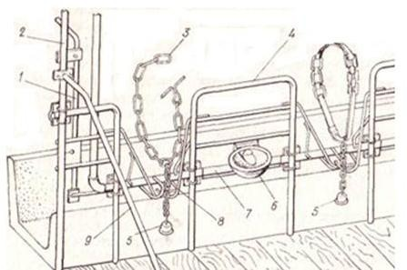
Збірне обладнання ОСП-Ф-26 оснащене пристроями для самоприв’язування корів, групового та індивідуального їх відв'язування, забезпечення тварин водою, для закріплення молочного і вакуумного трубопроводів.
Нашийник із підвіскою одягається на шию тварин і взаємодіє з пасткою під час підходу корови до годівниці.
Коли корова підходить до годівниці, ланцюгова підвіска потрапляє між напрямні і фіксується за допомогою гумового тягаря.
Для відв'язування корови потрібно важелем вивести запірну пластину із зони відкритої напрямної. Тоді тягар зможе вільно вийти з пастки.
Стійлове обладнання з автоматичною прив’яззю ОСП-Ф-26

Slide 15
Влітку тварини перебувають на пасовищах, для цього використовують переносні електричні загорожі ЕИП-1-1, ЕИС-1-30, які є оптимальним варіантом випасання худоби без використання прив’язі.
Електрична пересувна огорожа ЕИП-1-1 призначена для огородження пасовищ та загонів.
Включає в себе генератор імпульсів, барабан з гнучким проводом, стійки, воротні ручки, попереджувальні плакати та прапорці, заземлювач, стійки генератора.

Slide 16
При безприв’язному утриманні худоба утримується у великих приміщеннях, а у регіонах із м’яким теплим кліматом у приміщеннях напіввідкритого типу.
Рекомендовано в приміщеннях, де утримується худоба, робити ущільнену ґрунтову, краще глинобитну, або асфальтову підлогу, при можливості її заглиблюють на 0,4-0,5 м.
Тварин забезпечують глибокою незмінною підстилкою і прибирання гною відбувається не частіше двох разів на рік.
Підстилку підсипають кожного дня, не допускаючи її повного промокання.
Норма використання підстилки на голову на добу становить не менш 3 кг.
Для покращення видалення гною підлогу піднімають на 20-25 см над рівнем підлоги всього залу та гнійного проходу.

Slide 17
Кількість корів у секціях встановляється з урахуванням розмірів приміщення та їхньої продуктивності. У кожній секції тварин повинно бути 40-50 корів.
На 130-200 голів повинно бути в середньому 8-12 доїльних місць.
Загальна тривалість доїння всього стада таким чином не має перевищувати 2 год.
Значну увагу при такому утриманні корів приділяють розчищенню копит, контролю здоров’я вимені.
Безприв’язне утримання дозволяє розміщувати на тій самі площі у типових приміщеннях на 20-30% більше тварин, знижує собівартість виробленої продукції, хоча витрати корму збільшуються на 5-10%.

Slide 18
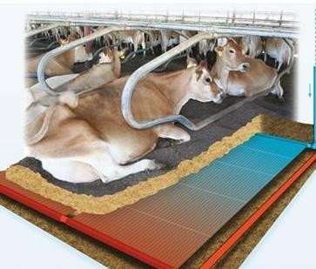
Система охолодження стійл GEA conductive cooling.

Slide 19
Система охолодження стійл GEA conductive cooling.
Система забезпечує обмін тепла між теплою і холодною поверхнями. Інноваційний принцип GEA conductive cooling використовується у зоні відпочинку тварин для створення комфорту.
Теплообмінники з контуром для циркуляції води розміщені під лежаком у зоні відпочинку тварини.
Вим’я і нижня частина черева корови виступають як радіатори для постійного охолодження крові тварини.
Ефективне охолодження тварин у зоні відпочинку призводить до зниження стресу, створює комфорт і зміцнює здоров’я тварин.
Порівняно із традиційними методами охолодження (вентилятори або система водяного випарювального охолодження) дозволяє економити до 75% електроенергії, підігріта вода може використовуватися після додаткового нагріву на фермі.

Slide 20
Варпіховським Р.Л. та Яремчуком О.С. доведено перевагу безприв’язного утримання сухостійних корів української чорно-рябої молочної породи в окремій секції корівника над прив’язним утриманням у стійлах, що досягається шляхом реконструкції тваринницьких приміщень та забезпеченням оптимальних параметрів мікроклімату.
Доцільність застосування нових підходів до розрахунку кількості скотомісць у тваринницьких приміщеннях залежить від кількості та терміну перебування тварин у відповідній статево-віковій групі, а також темпів розширення стада.
Для утримання корів української чорно-рябої молочної породи рекомендується застосувати стійла, розмір яких залежить від маси їхнього тіла та навкісної довжини тулуба.
Найбільш комфортним із точки зору параметрів мікроклімату (зниження вмісту шкідливих газів, водяних парів, кількості мікроорганізмів у повітрі та шуму, що виникає при роботі машин і механізмів у процесі виробництва молока) є відокремлення сухостійних корів від дійних в ізольовану секцію, обладнану комбібоксами з безприв’язним утриманням.

